Slide 1


Бюджетное образовательное учреждение дополнительного образования города Омска
«Городской детский (юношеский) центр»
Методы и приемы мотивации
обучающихся на занятиях физической культурой
(консультация)
Выполнил: педагоги дополнительного образования
Домареноок И.Г.
Зайцева Е.А.
Нейланд В.Б.

Slide 2
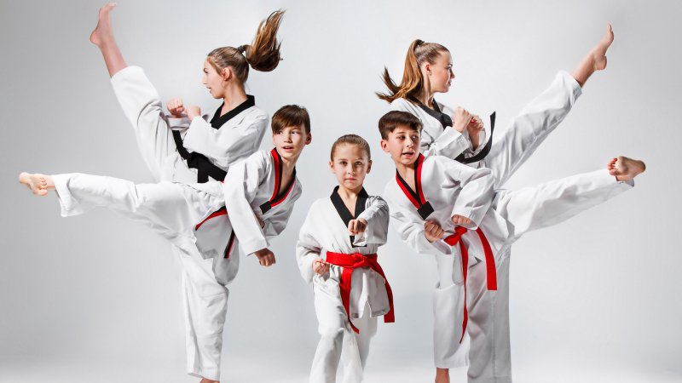
РАССКАЖИ МНЕ И Я ЗАБУДУ,
ПОКАЖИ МНЕ И Я ЗАПОМНЮ,
ВОВЛЕКИ МЕНЯ И Я НАУЧУСЬ.
Китайская мудрость.

Slide 3
Ключевым звеном организации учебно-воспитательного процесса по физической культуре является мотивационно - ценностная сфера учащихся.
Она отражает внутреннее желание и интерес учащихся к занятиям, их активное, осознанное отношение к учению. Только при наличии глубоких побуждений и мотивов их учебная деятельность будет протекать эффективно.

Slide 4
Мотивация формируется на основе естественной потребности ребёнка в движениях, в новых впечатлениях, в новой информации.
Мотивацию определяют мотивы занятий физическими упражнениями(учебно-познавательные, результативные, процессуальные, отметочные, благополучия,социально значимые мотивы и мотивы избегания неприятностей) и конечно цели, эмоции, смысл занятий физическими упражнениями (общественный и личностный), а также другие интересы, выступающие в роли мотивов занятий физической культурой.

Slide 5
Интерес при своём развитии превращается в новую, вторичную, духовную потребность - в физическом совершенствовании, на основе которой возникают новые мотивы и интересы.
Интересы различают эпизодические и постоянные.

Slide 6
Эпизодические интересы возникают и сохраняются лишь в процессе конкретной деятельности, в конкретных условиях. После её прекращения они угасают.
Постоянные интересы не зависят от конкретных условий. Они характеризуются тем, что побуждают к деятельности в интересующей человека области даже тогда, когда условия для этого неблагоприятные. Именно постоянные, устойчивые интересы играют основную роль в поддержании и развитии активности.

Slide 7
Факторы
личность педагога;
одноклассники и друзья;
примеры из жизни выдающихся спортсменов;
родители.

Slide 8
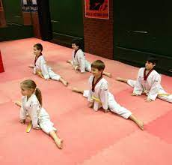
Методы и приёмы

Slide 9
Целеполагание и рефлексия.
Процесс целеполагания вызывает у детей искренний интерес, подлинную увлеченность, формирует их творческое сознание.
Рефлексия конкретизирует в сознании учащихся смысл их собственной деятельности и определяет направленность целевых установок.

Slide 10
Экспресс - обучение двигательным умениям и навыкам.
Одной из причин снижения интереса учащихся к занятиям физической культурой называют неудачное выполнение двигательного задания. Решить эту проблему можно совершенствованием методики обучения умениям и навыкам, оптимально сочетая комплекс подготовительных и подводящих упражнений с идеомоторным представлением. Мотивы должны обязательно подкрепляться ситуацией успеха.

Slide 11
Демонстрация упражнений педагогом
Объяснение новых упражнений нужно обязательно сочетать с показом. Это вызывает положительные детские эмоции.

Slide 12
Соревновательно-игровой метод
необходимо системно применять на занятиях. Дух состязаний и непредсказуемость результата стимулируют интерес и активизируют деятельность при выполнении физических упражнений.

Slide 13
Вариативность упражнений
Специфика занятий физической культуры – многократные повторения, отработка двигательного навыка. Всё это снижает желание у детей выполнять специальные задания. Удерживать внимание и интерес ребят поможет многообразие упражнений.

Slide 14
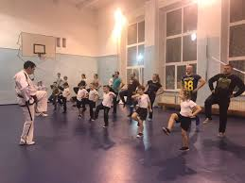
Мотивационная роль родителей.
Включение родителей в учебно-воспитательный процесс делают жизнь детей ещё интересней.

Slide 15
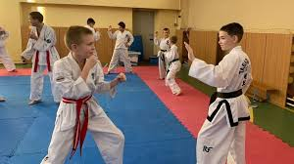
Самостоятельная работа
на занятие воодушевляет и стимулирует учеников.

Slide 16
Использованные источники: 1.Шаулин В.Н. Развивающее обучение на материале физической культуры. - М.: Школа-Пресс, 2010. 2. Маркова, А.К. Мотивация учения и её воспитание у школьников/ А.К.Маркова , А.Б. Орлов., Л.М. Фридман - М.: Педагогика, 1983. - 65 с. 3. Матвеев, Л.П. Теория и методика физической культуры. Введение в предмет: учеб. для высш. спец. физ. учеб. заведений/ Л.П. Матвеев – Спб.: Изд-во «Лань»; М.: ООО Изд-во «Омега-Л», 2004. – 160 с.
https://www.google.com/search?sca_esv=574389216&sxsrf=AM9HkKmE8Gim_QqlSmQJQ_2oLtqWXUmZNA:1697619250337&q

Slide 17
СПАСИБО ЗА ВНИМАНИЕ

